Slide 1
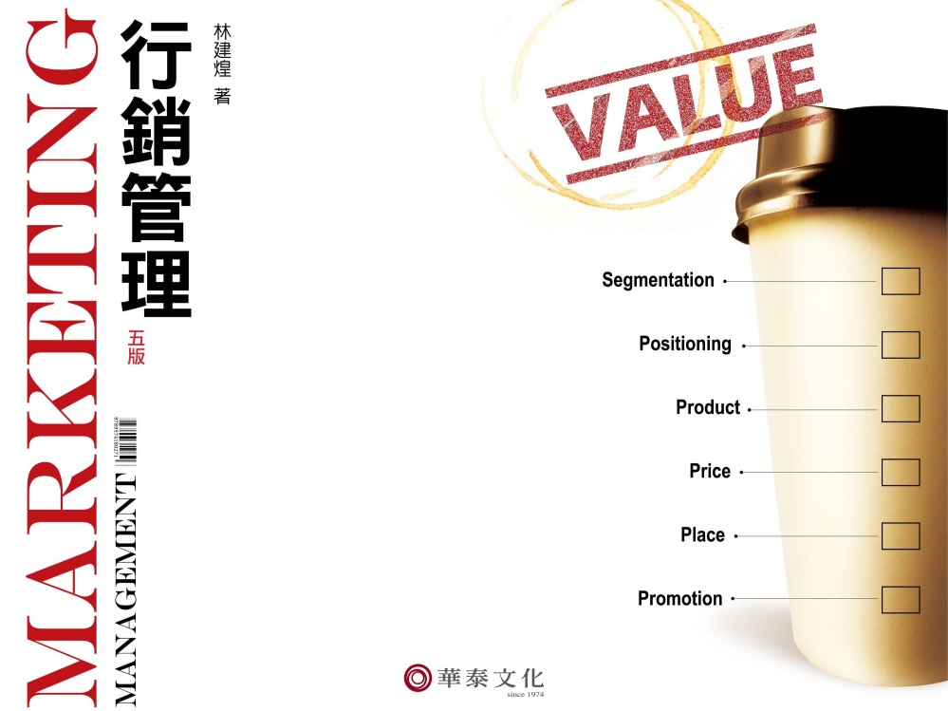
Chapter 7
市場區隔與定位分析

Slide 2
Chapter 7 市場區隔與定位分析
§7.1 市場的定義與目標行銷
§7.2 市場區隔的內涵
§7.3 市場的區隔變數
§7.4 市場規模的估計
§7.5 產品定位

Slide 3

§7.1.1 市場的定義
市場：指一群人的集合，他們對某一產品有需要，並且有購買能力和意願去購買此一產品。
市場包括三個要件，缺一不可：
不能滿足需要的產品沒有交易的價值。
需要(Need)
市場
必須對產品有購買能力。
購買力(Money)
產品態度(Attitude)
最後，必須對產品有購買意願。
MAN

Slide 4
§7.1.2 同質市場與異質市場
市場內的顧客具有相同及單一的需要
市場裡的顧客具有不同的需要
市場
同質市場
異質市場
無差異行銷
差異行銷
區隔化行銷、集中化行銷、個人化行銷
大量化行銷

Slide 5
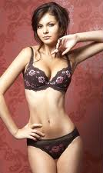
§7.1.2.1 大量化行銷
大量化行銷(mass marketing)的公司是採行一種無差異行銷的哲學，他們認為整個市場為單一的同質市場，沒有任何個別的區隔市場存在，因此公司僅須採行一套行銷組合。
台灣早期女性內衣的選擇性很少，款式不多，也不大考慮個人獨特的需求。

Slide 6
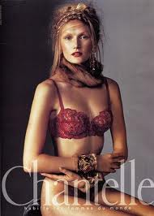

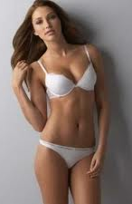
§7.1.2.2 區隔化行銷
區隔化行銷(segment marketing)：公司決定同時進入兩個或更多的區隔市場內，並為每一區隔市場分別設計與發展不同的行銷組合。
針對已婚上班族、未婚上班族、家庭主婦，以及學生族等市場區隔的不同需求所設計的內衣。

Slide 7
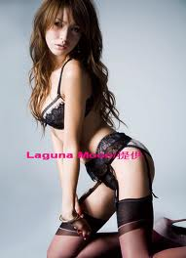

§7.1.2.3 集中化行銷
集中化行銷(concentrated marketing)：發展一套行銷組合，以滿足某一特定區隔市場之行銷策略。
此一特定的區隔市場，也就是所謂的利基(niche)，因此集中化行銷又稱為利基行銷(niche marketing)。
某些廠商針對獨特區隔市場所推出的情趣內衣與調整型內衣。

Slide 8

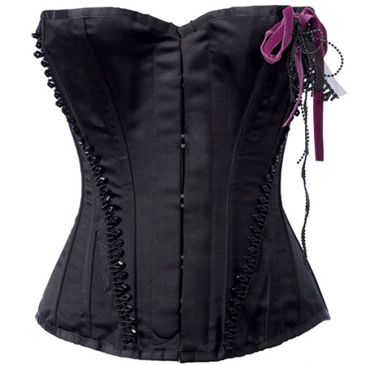
§7.1.2.4 個人化行銷
個人化行銷(individual marketing)：針對單一個人設計獨特的行銷組合。
POS系統的運用，使得顧客的資料庫更齊全，透過顧客資料庫的分析，行銷人員可以知道單一個人的偏好與購買習性；因此個人化行銷又稱為資料庫行銷(database marketing)。
針對個人獨特的身材量身訂做的專用內衣。

Slide 9
§7.1.3 STP行銷
差異行銷是採用STP行銷的作法，其中包括三個步驟：
市場區隔(Segmentation)
選定市場(Targeting)
產品定位(Positioning)
界定區隔變數，並進行區隔市場的劃分。
描述每一區隔市場的剖面，亦即說明每一區隔市場的特性與成員組成。
評估每一區隔市場的吸引力，並加以排序。
選定目標的區隔市場。
尋求目標區隔市場的可能定位概念。
發展與傳達所選定的定位概念。

Slide 10
§7.1 市場的定義與目標行銷
§7.2 市場區隔的內涵
§7.3 市場的區隔變數
§7.4 市場規模的估計
§7.5 產品定位

Slide 11

§7.2.1 市場區隔的定義
將一個異質的大市場區分為幾個小的同質群體或區隔市場的過程，稱為市場區隔。
市場區隔可以幫助行銷人員更精確地界定顧客的需求，如此使得行銷人員能夠更準確界定行銷目標和作好行銷的資源配置。

Slide 12
§7.2.2 進行市場區隔的原因
進行市場區隔主要是基於以下幾項原因：
市場區隔才能夠真正反映出市場的真實狀況。
市場區隔可以幫助行銷人員設計出不同的行銷組合，以滿足特定區隔市場的需求。
透過市場區隔可以找到發展新產品的有利機會。
市場區隔可以改善行銷資源的策略性分配，而提高行銷的效率與效能。

Slide 13
§7.2.3 有效市場區隔的準則
有效的市場區隔，必須滿足下列五點準則：
異質性(heterogeneous)：經由區隔變數切割後的區隔市場，必須具有不同的偏好與需要。
足量性(substantial)：經劃分後的市場區隔必須夠大，以保證其能發展和支持某一特定的行銷組合。
可衡量性(measurable)：每個區隔市場內的規模大小及其購買力也應該可以清楚衡量。
可接近性(accessible)：行銷人員應該能夠有效地運用行銷組合，來接觸和服務所選定的區隔市場。
可回應性(actionable)：以公司的資源和能力來看，行銷人員應該至少能從所劃分的眾多區隔市場中，至少找到一個可以進入的區隔市場，否則這樣的區隔動作便失去意義。

Slide 14
§7.1 市場的定義與目標行銷
§7.2 市場區隔的內涵
§7.3 市場的區隔變數
§7.4 市場規模的估計
§7.5 產品定位

Slide 15
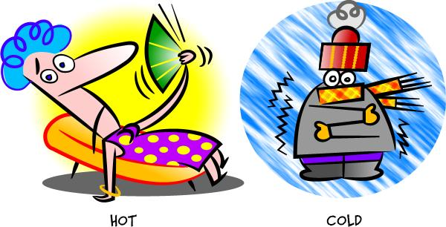

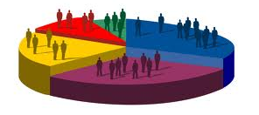
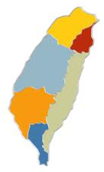

§7.3.1.1 地理變數
氣候
人口密度
城市大小
區域
國家

Slide 16



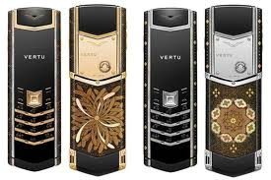


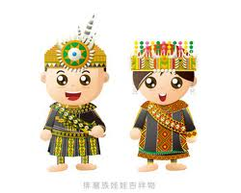



§7.3.1.2 人口統計變數
Vertu手機吸引高所得的消費者
Mini Cooper吸引不少女性族群
年齡
性別
所得
種族
家庭生命週期
教育程度
宗教
職業

Slide 17

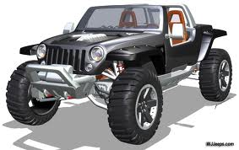

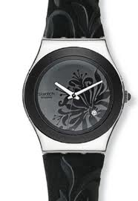
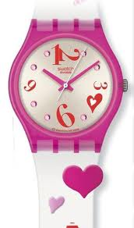
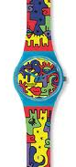
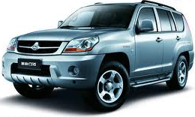

§7.3.1.3 心理變數
人格特質
動機
生活型態
注重汽車的安全性→人格特質較保守、穩健
注重速度感→人格特質較喜歡冒險、追求刺激
外向和喜愛野外活動的消費者是吉普車和休旅車的主要顧客
收藏型
搭配型
新奇型

Slide 18

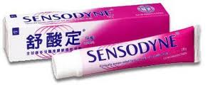
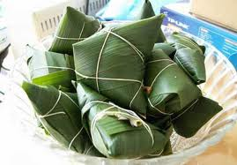
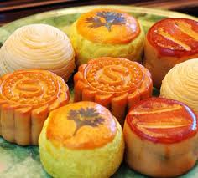
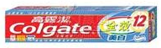
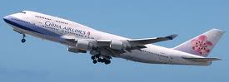
§7.3.1.4 行為變數
端午節
中秋節
追求的利益
時機
使用率
忠誠度
手機通訊業者針對不同使用率的市場，推出不同的月租費方案
航空公司的飛航里程累積計畫

Slide 19

§7.3.2 組織市場的區隔變數
地
理
位
置
顧
客
業
種
顧
客
購
買
數
量
產
品
的
用
途
主
要
的
購
買
條
件
購
買
策
略
購
買
的
重
要
性
顧客關係
顧
客
的
採
購
習
性
可以取得地利之便，廠商在價格和服務上會較具有優勢。
許多產品，特別是原料類的產品，都有多種不同的用途。
滿意策略&完美策略。
組織行銷人員可以針對顧客業種的不同需要，來設計發展不同的行銷組合。
不同的購買條件代表顧客在購買時的不同考慮因素。
行銷人員也可以根據顧客所購買的產品對該顧客的重要性來區隔。
可將顧客分為熟顧客與新顧客，分別採取不同的行銷作法。
根據顧客對該產品的採購習性來區隔。
銀行業者便常根據其顧客的規模大小，來訂立不同的信用額度以及收費標準。

Slide 20
§7.3.3 描述區隔市場的剖面
區隔市場規模
顧客的數目、區隔市場成長率、區隔市場的銷售金額
人口統計特性、地理特性、心理特性、追求利益、行為特性
所使用的產品
喜愛的品牌、消費數量、使用時機
溝通行為
所接觸的媒體、媒體接觸頻率
偏好的配銷通路、偏好的零售點、購買頻次、購買產品的價格區間
區隔市場顧客特性
購買行為

Slide 21
§7.3.4 選擇目標市場
如果廠商採取的是差異行銷，那麼就需要先進行市場區隔，隨後還將面臨選擇目標市場的問題。
選擇目標市場之前，首先要將所有的區隔市場根據吸引力大小進行排序。
區隔市場的吸引力大小主要受到以下幾個因素影響：
區隔市場的大小
區隔市場的競爭強度
組織的資源與優勢
接觸該區隔市場的成
區隔市場的未來成長性

Slide 22
§7.1 市場的定義與目標行銷
§7.2 市場區隔的內涵
§7.3 市場的區隔變數
§7.4 市場規模的估計
§7.5 產品定位

Slide 23
§7.4 市場規模的估計
關於市場規模推估，有四種方法可以採用：
類推法
甲市場的個人電腦數目／甲市場的印表機數目＝乙市場的個人電腦數目／乙市場的印表機數目
商業稽核法
某一個市場的規模估計＝生產量＋進入量－流出量
連比法
網路購物市場規模推估值＝家庭數目×家用電腦普及率×安裝網路比率×網路購物比率×平均購物金額
數位照相機需求值＝常數值＋K₁×家庭數＋K₂×家庭平均所得＋K₃×平均休假日數
迴歸分析

Slide 24
§7.1 市場的定義與目標行銷
§7.2 市場區隔的內涵
§7.3 市場的區隔變數
§7.4 市場規模的估計
§7.5 產品定位

Slide 25




§7.5.1 產品定位的內涵
產品定位(product positioning)是指行銷人員為了在消費者心目中建立與其他競爭品牌不同的形象，並使消費者瞭解組織的產品與競爭產品的相對差異而做的努力。
有效的產品定位可使目標消費者在考慮他們所要的產品時，會首先想到這個名牌。
產品定位策略的基礎在於產品差異化，主要目的是使其產品和其他競爭產品有所區別。
產品定位往往需要藉助產品定位圖(product positioning map)。

Slide 26
§7.5.2 產品定位的步驟
辨認相關的競爭性品牌
辨認目標顧客用來界定品牌間差異的定位基礎
瞭解顧客對各個品牌間相對位置的知覺
找出解讀產品知覺圖的構面
找出目標顧客的理想點
尋求可能的定位點
選定產品定位點
傳達所選定的產品定位

Slide 27
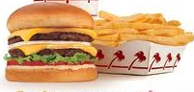


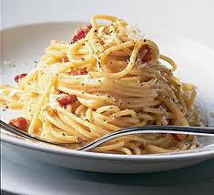
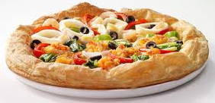

§7.5.2.1 辨認相關的競爭性品牌
先決定有哪些競爭性產品品牌要納入考慮的範圍。
有哪些產品類別是互相替代的
哪些品牌是互相競爭的

Slide 28
§7.5.2.2 辨認目標顧客用來界定品牌間差異的定位基礎
瞭解消費者主要是運用什麼樣的屬性，來評估各個品牌間的差異，這些屬性便成為定位的基礎。
在產品定位上，最常使用的定位基礎大概包括以下幾種：
產品屬性
產品用途
產品使用者
產品類別
產品競爭者

Slide 29
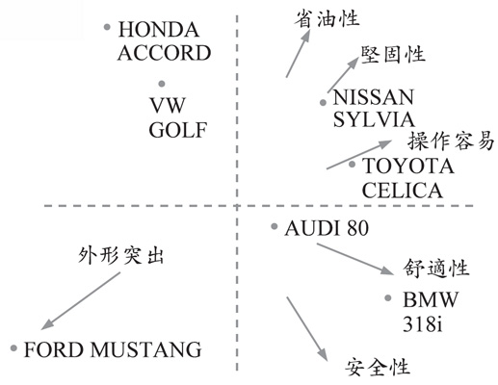
§7.5.2.3 瞭解顧客對各個品牌間相對位置的知覺
行銷人員必須瞭解顧客對各個替代品牌間的競爭地位認知，亦即這些品牌間有何整體上的差異。
當各個競爭品牌在產品知覺圖上的距離愈相近，則其替代性也愈高，也就是說其競爭愈激烈。
圖7-4 假設的汽車市場知覺圖(只有產品點)

Slide 30
§7.5.2.4 找出解讀產品知覺圖的構面
根據目標顧客對各個品牌間相對位置的知覺，以及對各品牌關鍵屬性的評估，行銷人員可以找到是何種屬性導致目標顧客形成競爭品牌間相對位置的整體知覺。
圖7-5假設的汽車市場知覺圖(產品點+產品屬性)

Slide 31
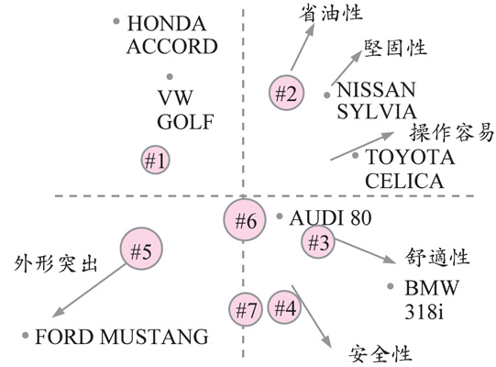
§7.5.2.5 找出目標顧客的理想點
目標顧客根據知覺圖中所使用的屬性，來表示其心目中理想品牌所應具有的屬性值，如此，便可以找出目標顧客的理想點，通常這個階段會形成產品偏好圖。
圖7-6假設的汽車市場偏好圖(產品點+產品屬性+理想點)

Slide 32
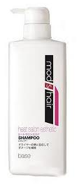
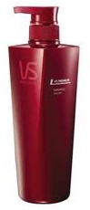


§7.5.2.6 尋求可能的定位點
在尋求可能的定位點時，行銷管理人員可從以下幾個方向來思考：
採取與競爭者相似的定位，但要做得比他們好
採取與競爭者對抗的定位
採取與競爭者遠離的定位
Mod’s Hair與沙宣的定位類似，但在產品訴求和整合行銷溝通方面，前者似乎略勝一籌。
屈臣氏推出最低價格保證和買貴退差價，和一般的日常生活用品店競爭。
Haagen-Dazs主打頂級冰淇淋之定位，以極高的價格和其他競爭者加以區隔。

Slide 33
§7.5.2.7 選定產品定位點
根據組織的目標及資源的相對優劣勢，行銷人員可以就所有可能的定位點，選定一較適宜的產品定位點。

Slide 34
§7.5.2.8 傳達所選定的產品定位
根據所選定的定位點，透過行銷組合將產品的定位傳達給目標顧客。
Product
Price
Place
Promotion

Slide 35
-The End-

